Slide 1
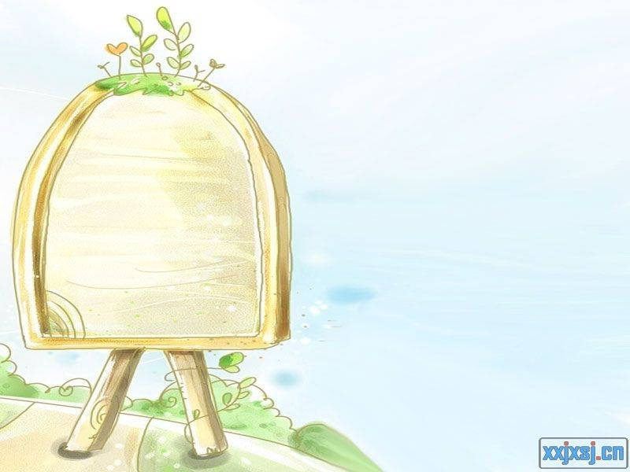
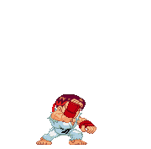

让人物鲜活起来

Slide 2

学习目标
1、分析范文，理解观察、描写人物的方法。
2、通过观察，能写出描写人物的语段。

Slide 3

师命难违，只见王明走上讲台，右手拿起板擦，高高扬起右臂，竟然没有碰到一个字。王明啊，王明，看来今天在劫难逃了。王明稍稍迟疑了一会儿，身体微微下蹲，用尽全身的力气，猛地向上一跳，同时右手顺势向右一挥，一行字就这样在他的手中消失了。看来效果不错啊！他又重复着刚才的动作，蹦来蹦去，右手随着跳跃的频率挥来挥去，像是一个钟摆，又像是一个灵活的小猴子在表演。大家被他逗得哄堂大笑，有的同学竟然笑得直不起腰来。王明扭过头，眼睛一瞥，吐了吐舌头，脸上洋溢着得意与自豪，分明是在向大家炫耀。又是一阵连续的跳跃，此时，王明气喘吁吁地抬起头，看着最上沿的那些字迹，实在是够不着了。他无可奈何的站在黑板前，不知所措。唉！我不禁同情起他来！

Slide 4

让人物鲜活起来的方法
抓住人物的动作、外貌、
语言、心理进行描写。

Slide 5
再次擦的时候
刚开始擦的时候
师命难违，只见王明走上讲台，右手拿起板擦，高高扬起右臂，竟然没有碰到一个字。王明啊，王明，看来今天在劫难逃了。王明稍稍迟疑了一会儿，身体微微下蹲，用尽全身的力气，猛地向上一跳，同时右手顺势向右一挥，一行字就这样在他的手中消失了。看来效果不错啊！他又重复着刚才的动作，蹦来蹦去，右手随着跳跃的频率挥来挥去，像是一个钟摆，又像是一个灵活的小猴子在表演。大家被他逗得哄堂大笑，有的同学竟然笑得直不起腰来。王明扭过头，眼睛一瞥，吐了吐舌头，脸上洋溢着得意与自豪，分明是在向大家炫耀。又是一阵连续的跳跃，此时，王明气喘吁吁地抬起头，看着最上沿的那些字迹，实在是够不着了。他无可奈何的站在黑板前，不知所措。唉！我不禁同情起他来！
师命难违，只见王明走上讲台，右手拿起板擦，高高扬起右臂，竟然没有碰到一个字。王明啊，王明，看来今天在劫难逃了。王明稍稍迟疑了一会儿，身体微微下蹲，用尽全身的力气，猛地向上一跳，同时右手顺势向右一挥，一行字就这样在他的手中消失了。看来效果不错啊！他又重复着刚才的动作，蹦来蹦去，右手随着跳跃的频率挥来挥去，像是一个钟摆，又像是一个灵活的小猴子在表演。大家被他逗得哄堂大笑，有的同学竟然笑得直不起腰来。王明扭过头，眼睛一瞥，吐了吐舌头，脸上洋溢着得意与自豪，分明是在向大家炫耀。又是一阵连续的跳跃，此时，王明气喘吁吁地抬起头，看着最上沿的那些字迹，实在是够不着了。他无可奈何的站在黑板前，不知所措。唉！我不禁同情起他来！
后来擦的时候
后来又擦的时候

Slide 6

再次擦的时候
刚开始擦的时候
师命难违，只见王明走上讲台，右手拿起板擦，高高扬起右臂，竟然没有碰到一个字。王明啊，王明，看来今天在劫难逃了。王明稍稍迟疑了一会儿，身体微微下蹲，用尽全身的力气，猛地向上一跳，同时右手顺势向右一挥，一行字就这样在他的手中消失了。看来效果不错啊！他又重复着刚才的动作，蹦来蹦去，右手随着跳跃的频率挥来挥去，像是一个钟摆，又像是一个灵活的小猴子在表演。大家被他逗得哄堂大笑，有的同学竟然笑得直不起腰来。王明扭过头，眼睛一瞥，吐了吐舌头，脸上洋溢着得意与自豪，分明是在向大家炫耀。又是一阵连续的跳跃，此时，王明气喘吁吁地抬起头，看着最上沿的那些字迹，实在是够不着了。他无可奈何的站在黑板前，不知所措。唉！我不禁同情起他来！
师命难违，只见王明走上讲台，右手拿起板擦，高高扬起右臂，竟然没有碰到一个字。王明啊，王明，看来今天在劫难逃了。王明稍稍迟疑了一会儿，身体微微下蹲，用尽全身的力气，猛地向上一跳，同时右手顺势向右一挥，一行字就这样在他的手中消失了。看来效果不错啊！他又重复着刚才的动作，蹦来蹦去，右手随着跳跃的频率挥来挥去，像是一个钟摆，又像是一个灵活的小猴子在表演。大家被他逗得哄堂大笑，有的同学竟然笑得直不起腰来。王明扭过头，眼睛一瞥，吐了吐舌头，脸上洋溢着得意与自豪，分明是在向大家炫耀。又是一阵连续的跳跃，此时，王明气喘吁吁地抬起头，看着最上沿的那些字迹，实在是够不着了。他无可奈何的站在黑板前，不知所措。唉！我不禁同情起他来！
后来擦的时候
后来又擦的时候

Slide 7
让人物鲜活起来的方法
把人物的动作进行分解+动作感受。
第一步：注意抓住活动过程中的三个阶段：一开始……后来……最后……
第二步：在每个阶段中抓住人物的三个或三个以上的身体部位进行叙述。
第三步：在每个时段都写出自己的心理感受或对人物心理的揣测。

Slide 8
让人物鲜活起来的方法
抓住人物的动作、外貌、语言、心理进行描写。
把人物的动作进行分解+动作感受。

Slide 9
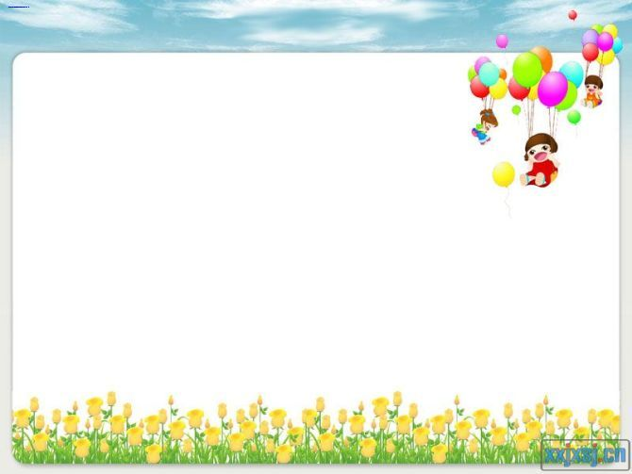

观察人物的方法
看，人物的神情和动作；
看，刚开始的时候……僵持的时候……最后的时候……三个阶段；
每个阶段注意观察人物的脸色、眼睛、鼻子、嘴巴、牙齿、身体、手、手背、腿、膝盖等身体部位。
听，听听人物的语言和声音；
想，揣测掰腕子的同学的心理；
感，注意自己的心理感受 。

Slide 10
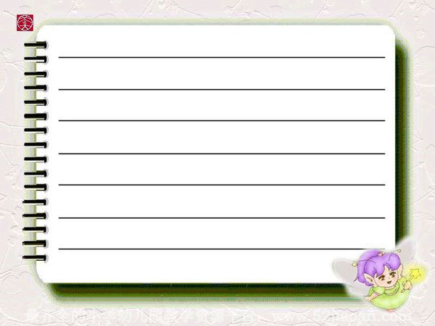
小试牛刀
要求：
1、运用所学的方法描写出所观
察的人物活动。
2、字数：150——200左右
3、请以 “老师一声令下后”为开头。

Slide 11

1、朗读本组的最佳作品内容。
2、结合所学的人物描写的方法讲清推荐的原因。
展 示 要 求

Slide 12

抓住人物的动作、外貌、语言、心理进行描写。
课 堂 小 结
把人物的动作进行分解+动作感受。

